Slide 1

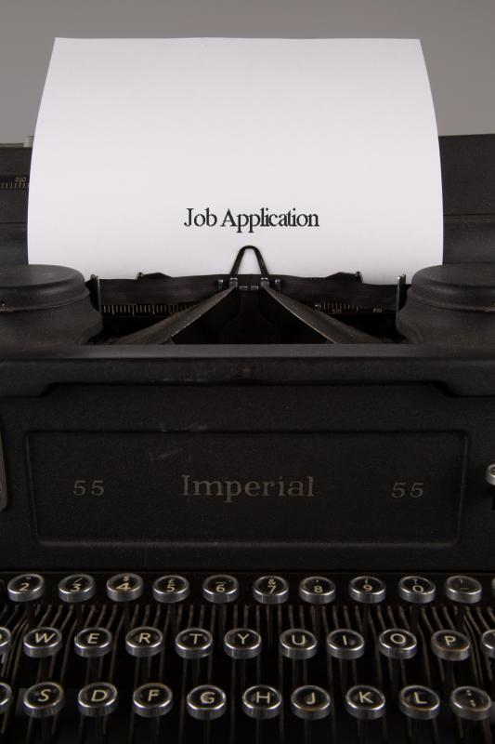

CANDIDARSI PER UN LAVORO E FARE UN COLLOQUIO
The “MiGreat Project”- n. 2016-1-IT01-KA202-005348 has been funded with support from the European Commission. This document reflects the views only of the author and the Commission cannot be held responsible for any use which might be made of the information contained herein.

Slide 2
DOVE TROVARE UN LAVORO
Quindi vuoi candidarti per un lavoro? Ma come fare? Un modo è leggere gli annunci su una rivista o sul web. In entrambi i casi, hai bisogno di mettere insieme una lettera personale, dove dici al datore di lavoro perché tu sei il migliore per quel ruolo.
Alcune volte vengono organizzati degli eventi dove i datori di lavoro e i candidati si incontrano per un appuntamento – cioè, provano a conoscersi l’un l’altro il più velocemente possibile, per vedere se possono avere un futuro insieme. Alcune volte è come un’audizione, dove il datore di lavoro chiede ai candidati di presentarsi.
Un’altra forma moderna è quella degli incontri di reclutamento, i quali sono tenuti dal centro per l’impiego. Possono essere aperti a chiunque sia interessato o invitato appositamente.
Un metodo più vecchio, provato e testato è semplicemente girovagare e chiedere: al supermercato, al negozio, alla pensione per cani: hai bisogno di qualcuno?
Qui scoprirai come avere successo – non importa quale lavoro tu stia cercando e come ti candidi!

Slide 3
COMPILARE UNA CANDIDATURA
Leggi tutto il document attentamente prima di iniziare a compilare.
Compila una brutta copia e poi chiedi a qualcuno di controllarla.
Scrivi ordinatamente con una penna near oppure blu.
Segui esattamente le indicazioni, potrebbe richiedere di scrivere in MAIUSCOLO in alcune sezioni.
Rispondi a tutte le domande.
Scrivi in modo completo il tuo indirizzo.
Elenca tutti i corsi e le qualifiche che possiedi. Inserisci anche il voto ottenuto, se lo ricordi.
Inserisci i tuoi lavori part-time, attività di volontariato e tirocini.
Includi le attività che svolgi nel tuo tempo libero.
Ultilizza la sezione “ulteriori informazioni” per promuovere te stesso. Collega i tuoi punti di forza e le tue abilità con ciò che sta cercando il datore di lavoro.
Controlla la candidatura e correggi gli errori (se ci sono).
Tieni una copia della candidatura per referenze future.
Invia la tua candidatura velocemente – spesso c’è una scadenza prefissata.
Non lasciare spazi vuoti, rispondi “non pertinente” oppure “nessuno” alle domande che non ti riguardano.

Slide 4
Check list PER IL CURRICULUM
Controlla l’ortografia
Controlla la grammtica
Non più di 2 fogli A4
Paragrafi non troppo densi
Facile e chiaro da leggere
Informazioni più importanti sulla prima pagina
Utilizza elenchi puntati per renderlo facilmente leggibile
Utilizza GRASSETTO e il corsivo per sottolineare le parti più importanti
Non più di due tipi di carattere diversi
Inserisci il tuo nome in alto e con un carattere grande
Hai inserito le lingue che parli?
Quali conoscenze di tecnologia possiedi?
Hai la patente di guida?
Elenca i tuoi interessi collegati al lavoro e mostra come sai lavorare in team
Hai inserito le referenze?

Slide 5
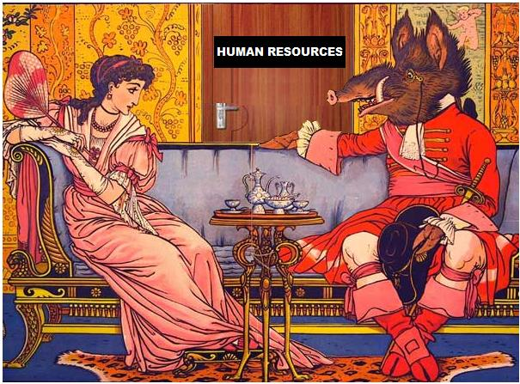
COLLOQUIO DI LAVORO

Slide 6
PREPARARSI PER UN COLLOQUIO
I datori di lavoro spesso organizzano colloqui quando vogliono assumere qualcuno. Durante il colloquio, il datore di lavoro cerca i tuoi punti di forza e debolezza, valuta le tue qualifiche, le esperienze e altre abilità, e cercherà di determinare le tue attitudini al lavoro, la tua idoneità, la tua motivazione e la tua maturità.
Un colloquio può sembrare stimolante ed eccitante, ma anche difficile e un po’ preoccupante. Il colloquio serve principalmente al datore di lavoro, per carpire quante più informazioni possibili su di te, per vedere se sei la persona che sta cercando. Alcuni datori di lavoro sono bravi in questo, altri sono meno abituati a fare colloqui.
L’interazione tra te e il reclutatore è importante per te, per dare una buona impressione e, magari, essere assunto. Quindi, ecco le cose che puoi fare per prepararti.

Slide 7
COME VESTIRSI
Come ti vestiresti per un colloquio di lavoro nei seguenti settori? Trova le foto online, sui giornali e confrontali con persone della tua classe. Avete la stessa idea di livello di formalità?
o Amministrazione, economia, giurisprudenza
o Edilizia
o Computer/IT
o Commercio e Marketing
o Artigianato
o Hotel, Ristoranti, Catering
o Servizi e cura della persona

Slide 8
DOMANDE PER PREPARARSI AD UN COLLOQUIO
1. Raccontaci di te (Questa potrebbe essere la prima e l’unica domanda)
2. Perchè hai scelto questa professione? Che cosa vuoi fare in futuro?
3. Perchè vuoi lavorare nella nostra azienda? Che cosa conosci dell’azienda?
4. Quali prodotti o servizi della nostra azienda trovi maggiormente interessante?
5. Che aspettative hai?
6. Dove vorresti essere tra cinque anni? Tra dieci anni?
7. Come gestisci lo stress?
8. Come prendi le decisioni? Lo fai da solo/a oppure chiedi consiglio ad altri? Su quali basi decidi?
9. Quanto guadagni oggi / nel tuo ultimo lavoro? Puoi iniziare domani oppure hai un periodo di preavviso da dare?
10. Che tipo di leader preferisci?
11. Che cosa hai imparato nei lavori svolti precedentemente? Quale lavoro ti è piaciuto maggiormente?
12. Hai referenze da datori di lavoro precedenti?
13. Che cosa hai fatto in passato per il tuo sviluppo professionale?
14. Quali sono i tuoi punti di forza?
15. Quali sono i tuoi punti di debolezza?
16. Che cosa significa collaborare per te?
17. Come gestisci il conflitto?

